Slide 1


BiMIR
Bi-lingual Medical Information Retrieval
پروژه درس پردازش زبان طبیعی – بهمن ۱۴۰۰
دکتر احسان‌الدین عسگری

Slide 2
جمع‌آوری و تمیز کردن داده

Slide 3

جمع‌آوری داده
سایت uptodate یکی از سایت‌های معتبر پزشکی
نیاز به طراحی کراولر برای داده‌های این سایت
چالش: سایت دارای مکانیزم امنیتی ضد crawl
راه حل: سرچ مصنوعی و تولید سشن جدید
خروجی کراول: ۱۸۴۸۸ مقاله ذخیره شده در mongodb

Slide 4
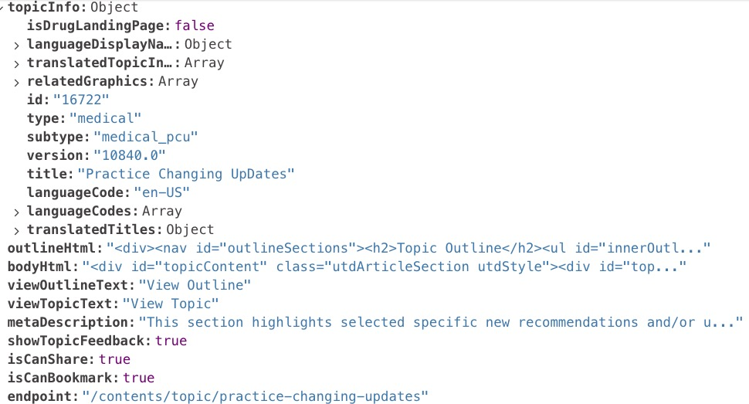
جداسازی داده برحسب پاراگراف
ساختار داده: یک json بزرگ شامل اطلاعات مقاله
متن اصلی مقاله: در قالب html
جداسازی پاراگراف‌ها و نسبت دادن موضوع به آن‌ها
حذف ۸۵۱۳ مقاله به دلیل عدم تطابق
تولید نزدیک به ۲۴۰۰۰۰ پاراگراف

Slide 5
تولید داده ارزیابی
نمونه برداری ۵۳۷ داده از نوع مقالات Patient Education
ترجمه ماشینی (عنوان مقاله + عنوان پاراگراف) به کمک گوگل
ترجمه دستی و حذف داده‌های ناقص
باقی‌ماندن ۳۰۴ پاراگراف در این مرحله

Slide 6
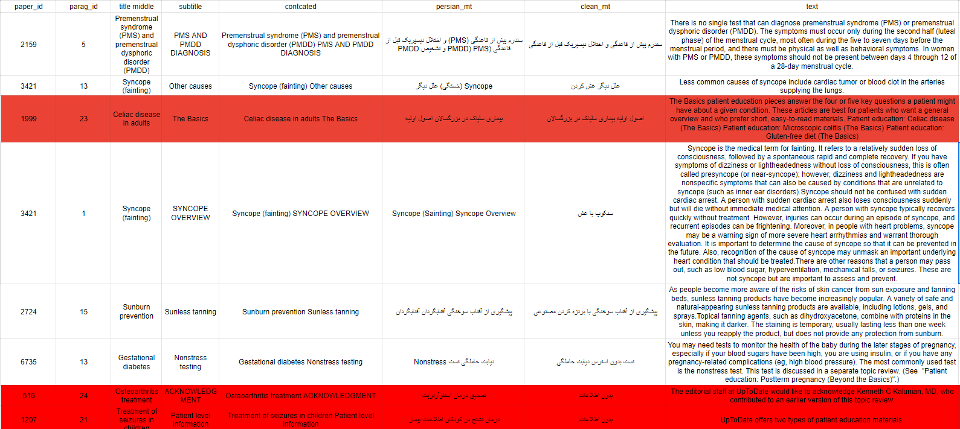
تولید داده ارزیابی

Slide 7
استفاده از BERN2 برای NER

Slide 8
انجام NER بر روی پاراگراف‌ها
استفاده از مدل BERN2
چالش: منابع زیاد برای اجرای آن
راه‌حل: استفاده از API وب دانشگاه کره
چالش: محدودیت سرعت دانشگاه کره برای یک نفر
راه حل: تقسیم داده بین افراد و اجرای موازی آن از IP های مختلف

Slide 9
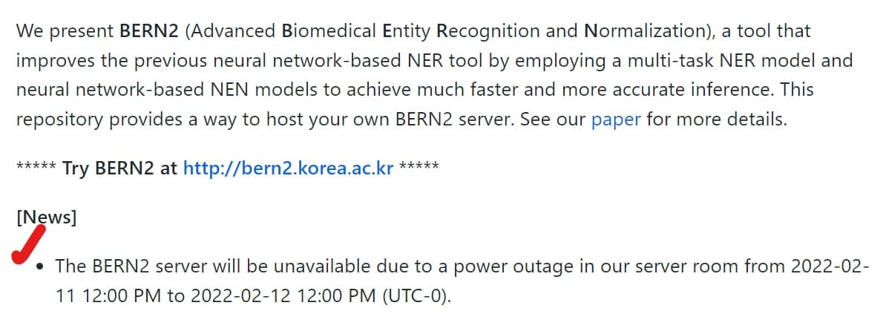
انجام NER بر روی پاراگراف‌ها
اتفاق پیش‌بینی نشده: خاموش شدن سرور دانشگاه کره برای سه روز =)

Slide 10
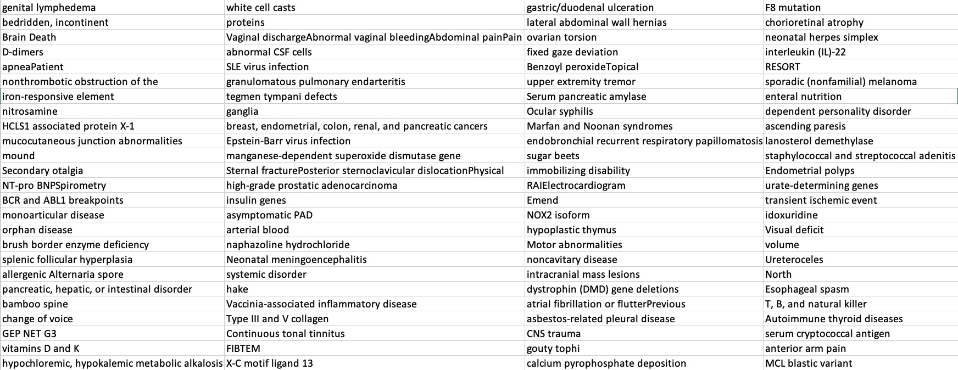
نتایج NER
شناسایی ۳۴۹۱۱۹ کلمه یکتا
البته تعدادی از کلمات زیر کلمه دیگری هستند.

Slide 11
استخراج مقالات و ترجمه از ویکی

Slide 12
توضیحی بر API ویکی
سه اندپوینت استفاده شده در این پروژه:
سرچ: پیدا کردن نزدیک‌ترین عنوان مقاله
کوئری: خروجی دادن عنوان فارسی و انگلیسی
استخراج متن مقاله به شکل تکست
چالش: کند جواب دادن عمدی ویکی به درخواست‌ها
راه‌حل: استفاده از چند Thread همزمان برای ارسال درخواست

Slide 13
آمار کلمات استخراج شده از ویکی
 | فقط کوئری | کوئری + سرچ
فارسی | ۱۲۷۶۵ | ۲۰۷۸۰
انگلیسی | ۳۳۷۰۶ | ۵۷۱۳۱

Slide 14
نرمال‌سازی و آموزش مدل‌ها

Slide 15
نرمال سازی
آماده‌سازی داده جهت پردازش داده توسط الگوریتم‌ها و مدل‌ها
نرمال‌سازی متون انگلیسی با استفاده از تابع en_normalizer:
Lower case کردن حروف
حذف سایتیشن‌ها از متن مقالات
یک دست کردن علامت‌های نگارشی
...
نرمال‌سازی متون فارسی با استفاده از تابع fa_normalizer:
تبدیل ارقام انگلیسی به فارسی
مدیریت نیم‌ فاصله و کاراکترهای زائد دیگر
تبدیل حروف چند شکل (مانند ک و ی) به یک حرف شکل واحد
...

Slide 16

IDF
IDF معادل با معکوس فراوانی سند
استفاده شده برای میانگین وزن دار امبدینگ‌ها
چالش:پیاده‌سازی از پایه ← سرعت پایین و مصرف حافظه‌ی بالا
راه‌حل: استفاده از کتابخانه‌ی sklearn + pipeline

Slide 17

FastText
علت استفاده: دقیق‌تر از Word2Vec به دلیل استفاده از n-gramها
سایز امبدینگ: ۳۰۰
زبان انگلیسی (۱۰۳ میلیون کلمه)
مقالات UptoDate
مقالات ویکی
زبان فارسی (۱۳ میلیون کلمه)
دادگان بیژن خان
دادگان سلامت سایت نمناک
سامانه HiDoctor
مقالات ویکی

Slide 18
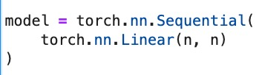
آموزش Cross Lingual Projection
مدل تک لایه خطی (300x300)
بدون لایه activation ← مدل linear regression ساده
پیاده سازی شده با استفاده از pytorch
داده آموزش: جفت کلمات ویکی‌پدیا

Slide 19
سامانه Milvus و نتایج

Slide 20
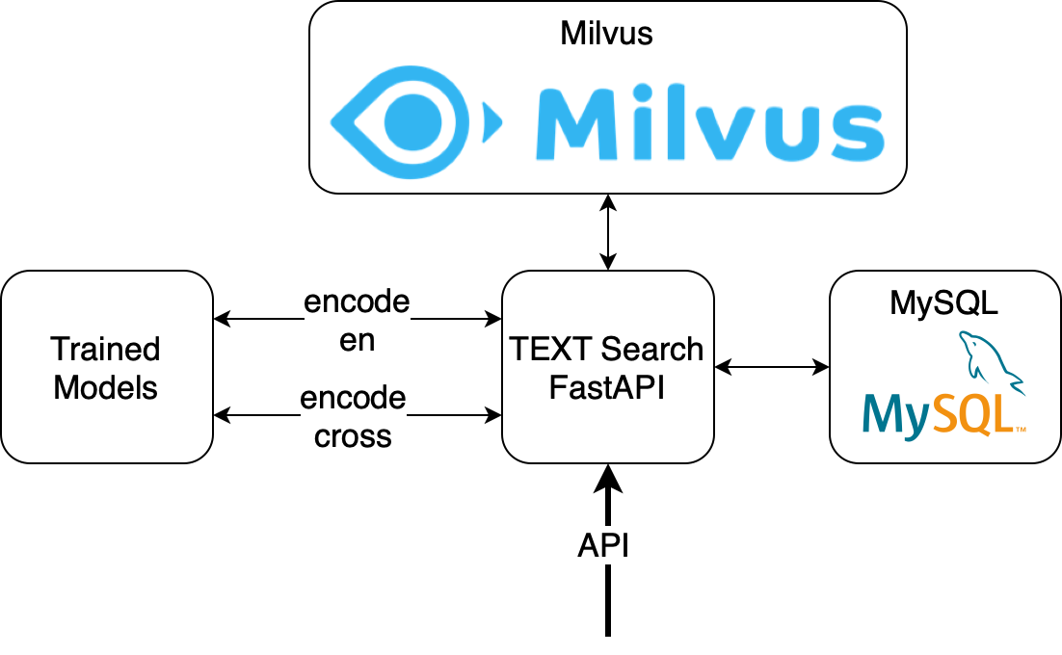
معرفی سامانه Milvus
یک سامانه برای جست‌وجوی برداری
نیاز به سرویس‌های کمکی برای ذخیره‌سازی خود متن
معماری پیشنهادی جست‌وجوی متن: ۳ سرویس کمکی در کنار Milvus

Slide 21
ارزیابی و نتایج ضرب داخلی
اضافه کردن ۳۰۴ پاراگراف ارزیابی به milvus
نتایج با ملاک تشابه ضرب داخلی (با فرض خروجی top20)
 | کوئری فارسی | کوئری انگلیسی
MRR | ۰.۱۵۲۸ | ۰.۴۵۷۶
نتیجه اول | ۲۲/۳۰۴ | ۹۸/۳۰۴
نبودن در ۲۰ نتیجه | ۱۵۹/۳۰۴ | ۴۳/۳۰۴

Slide 22
ارزیابی و نتایج فاصله اقلیدسی
نتایج با ملاک تشابه فاصله اقلیدسی (با فرض خروجی top20)
 | کوئری فارسی | کوئری انگلیسی
MRR | ۰.۳۹۹۳ | ۰.۶۵۹۱
نتیجه اول | ۷۷/۳۰۴ | ۱۵۴/۳۰۴
نبودن در ۲۰ نتیجه | ۵۴/۳۰۴ | ۱۳/۳۰۴

Slide 23
پیشنهادات برای کار‌های آینده
استفاده از امبدینگ‌های استاتیک مبتنی بر BERT (وقت برای اجراش نشد =) )
استفاده از NER به جای IDF
استفاده از مدل پیچیده‌تر برای انجام Cross Lingual Projection
جمع‌آوری داده بیشتر برای زبان فارسی

Slide 24
تقسیم کار‌ها
کراول uptodate | آقای صدرایی
تمیز‌سازی داده | آقای صفرپور | خانم یوسفی – آقای صدرایی
انجام NER | آقای صاحبی | خانم یوسفی – آقای صفرپور – آقای صدرایی
کراول ویکی | آقای صدرایی | آقای صفرپور
نرمال‌سازی متن | آقای صفرپور | آقای صاحبی
آموزش fasttext | آقای همت‌یار
آموزش idf | آقای صفرپور
مدل cross lingual | آقای صدرایی
سامانه milvus | آقای صدرایی | آقای صاحبی
گزارش | خانم یوسفی | آقای همت‌یار – آقای صفرپور - آقای صاحبی

Slide 25
منابع
https://www.uptodate.com/
https://github.com/dmis-lab/bern
https://www.mediawiki.org/wiki/API:Main_page
https://fasttext.cc/
https://milvus.io/
https://github.com/milvus-io/bootcamp/tree/master/solutions/text_search_engine

